Slide 1
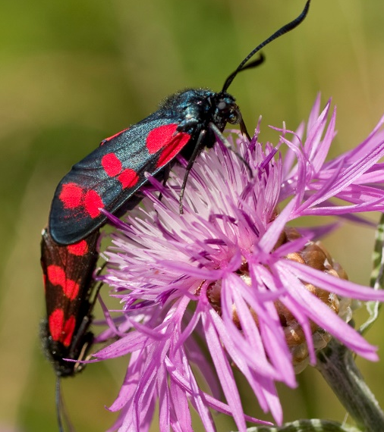
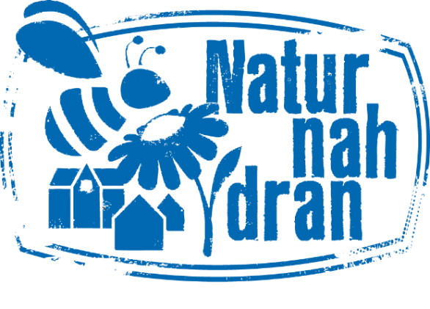
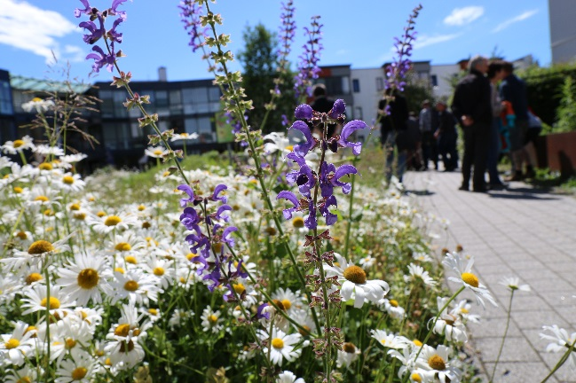
„Natur nah dran“ – biologische Vielfalt in Kommunen fördern
Notes:
Layout (Standardlayout): Titelfolie

Slide 2
„Natur nah dran“
Projekt zur Förderung der biologischen Vielfalt im Siedlungsraum gefördert durch das Ministerium für Umwelt, Klima und Energiewirtschaft sowie im Rahmen der Nachhaltigkeitsstrategie des Landes Baden-Württemberg.
Von 2016 bis 2020 werden jährlich mindestens zehn Kommunen bei der Umgestaltung ihrer Grünanlagen gefördert mit einer Zuwendung in Höhe von 50 % der zuwendungsfähigen Ausgaben, maximal 15.000 Euro. 2018 und 2019 konnten aufgrund des anhaltenden Interesses jeweils 13 anstelle von zehn Kommunen gefördert werden.
► www.naturnahdran.de

Slide 3
Die bislang geförderten Städte und Gemeinden
Die "Natur nah dran"-Kommunen 2016
• Regierungsbezirk Freiburg: Denzlingen und Lörrach; • Regierungsbezirk Karlsruhe: Bretten, Bühl und Hemsbach; • Regierungsbezirk Stuttgart: Abtsgmünd, Ludwigsburg und Wendlingen am Neckar; • Regierungsbezirk Tübingen: Ravensburg und Zwiefalten
Die "Natur nah dran"-Kommunen 2017
• Regierungsbezirk Freiburg: Rickenbach und Radolfzell; • Regierungsbezirk Karlsruhe: Hockenheim, Stutensee und Gernsbach; • Regierungsbezirk Stuttgart: Süßen, Boxberg und Kirchheim am Ries; • Regierungsbezirk Tübingen: Reutlingen und Altheim
Projektvorstellung – „Natur nah dran“
Notes:
Diese Kommunen wurden in den Jahren 2016 und 2017 im Rahmen von „Natur nah dran“ gefördert“.

Slide 4
Die bislang geförderten Städte und Gemeinden
Die "Natur nah dran"-Kommunen 2018
• Regierungsbezirk Freiburg: Ettenheim und Oberkirch; • Regierungsbezirk Karlsruhe: Eberbach, Ladenburg , Mosbach, Walldorf und Walzbachtal; • Regierungsbezirk Stuttgart: Ehningen, Offenau und Vaihingen an der Enz; • Regierungsbezirk Tübingen: Argenbühl, Hechingen und Kusterdingen
Die "Natur nah dran"-Kommunen 2019
• Regierungsbezirk Freiburg: Bad Krozingen, Kehl, Lauchringen und Rottweil; • Regierungsbezirk Karlsruhe: Edingen-Neckarhausen und Wiesloch; • Regierungsbezirk Stuttgart: Eberdingen, Ilsfeld, Kornwestheim und Schwäbisch Hall; • Regierungsbezirk Tübingen: Dürnau, Engstingen und Sigmaringen
Projektvorstellung – „Natur nah dran“
Notes:
Diese Kommunen wurden in den Jahren 2018 und 2019 im Rahmen von „Natur nah dran“ gefördert“.

Slide 5
„Natur nah dran“ in 100 Sekunden
Projektvorstellung – „Natur nah dran“
Notes:
Ein kurzes Video gibt einen schnellen Überblick, was "Natur nah dran" ist und warum das Projekt gestartet wurde.
[Das Videos ist in die Präsentation über youtube eingefügt – dazu benötigen Sie während der Präsentation einen Internetzugang. Alternativ können Sie das Video unter www.naturnahdran.de/download herunterladen und dann in Ihre Präsentation einbauen.]

Slide 6
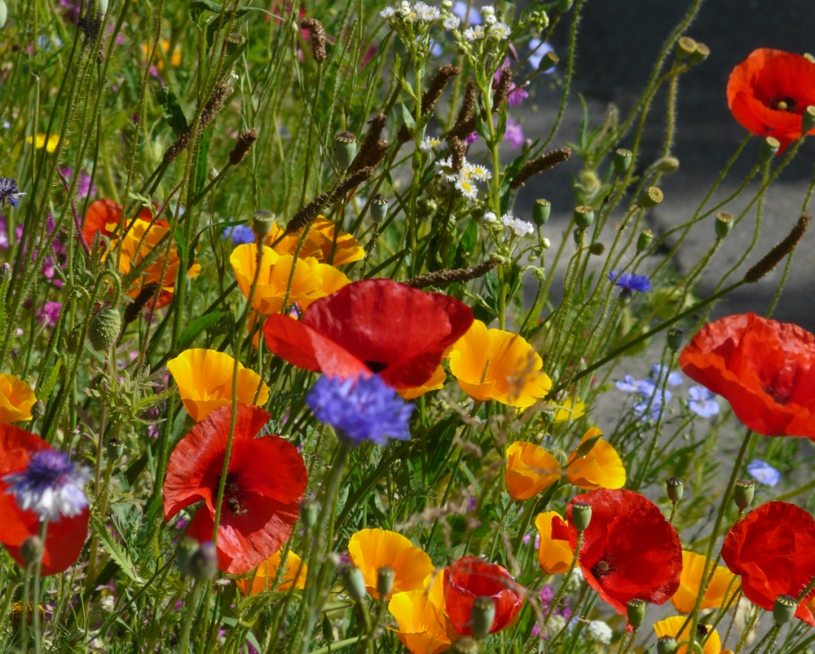
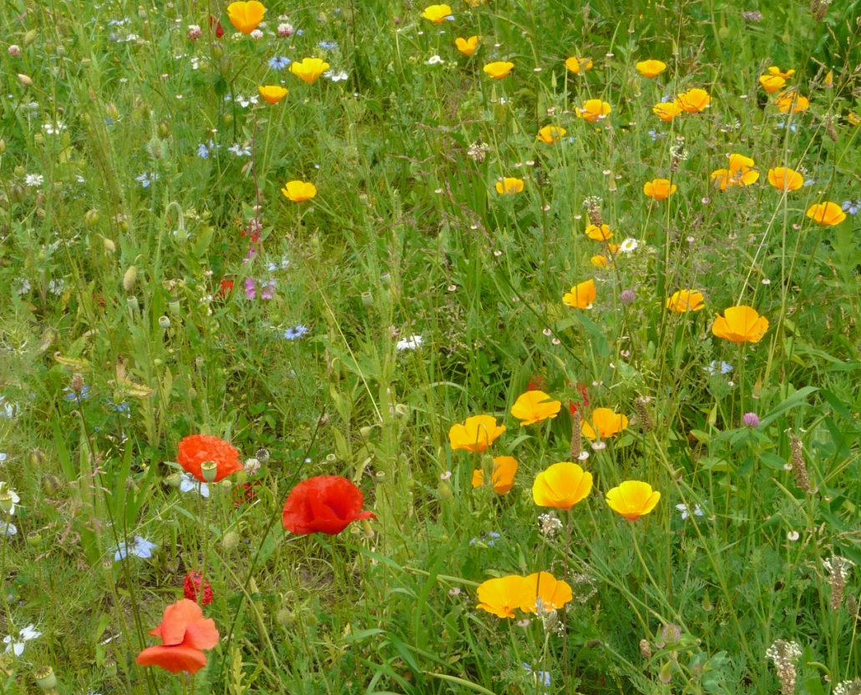
Einjährige Mischungen mit exotischen Pflanzen
kurzlebig
Notes:
Einjährige Mischungen mit exotischen Pflanzen sind meist kurzlebig und müssen jährlich neu eingebracht werden. Das ist aufwändig und teuer. Außerdem finden auf gebietsheimische Blüten spezialisierte Insekten hier keine Nahrung und es entsteht kein langfristiger Lebensraum.

Slide 7
Langfristige Lebensräume mit möglichst gebiets-heimischen und standortgerechten Wildpflanzen
nachhaltig
Notes:
Langfristige Lebensräume mit möglichst gebietsheimischen und standortgerechten Wildpflanzen dagegen bieten Wildbienen, Hummeln und Schmetterlingen Nahrung, Unterschlupf und Platz für ihre Kinderstuben. So entstehen über die Jahre wertvolle Biotope.

Slide 8
Das Förderpaket für die Kommunen
Schulungstag mit theoretischer Einführung und Besuch von Beispielflächen
Besichtigung der Flächen vor Ort
Detailplanung für die Flächengestaltung(en)
Begleitung der konkreten Arbeit und der Flächenentwicklung
Pflanzgut und Material zur Gestaltung der Flächen
Infoschilder vor Ort

Slide 9
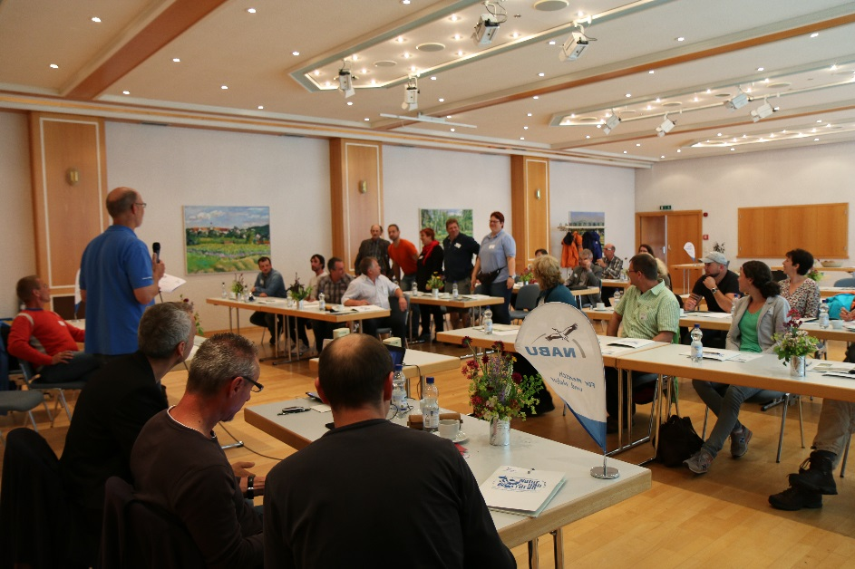
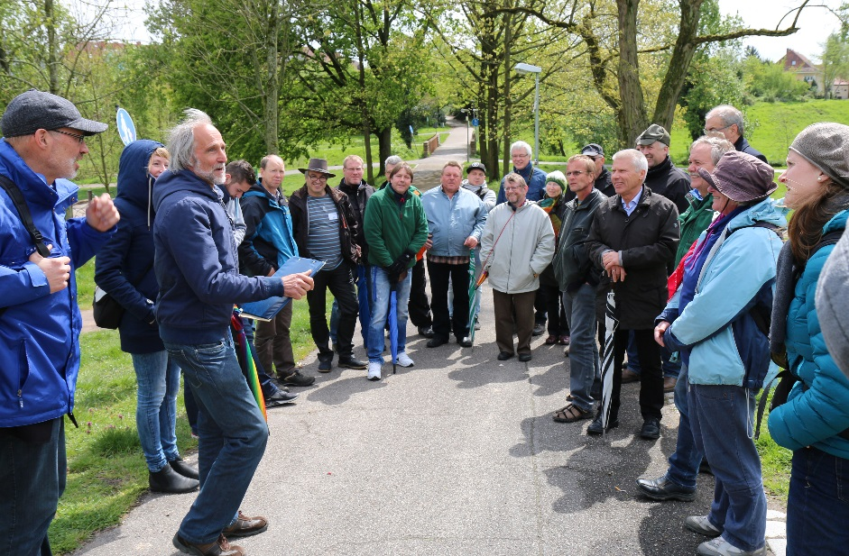
Die Module der Förderung: Schulung
© Windeln
Notes:
Zunächst erhalten die Kommunen einen Schulungstag mit theoretischer Einführung und dem Besuch von Beispielflächen in einer Kommune, die bereits am Projekt teilgenommen hat.

Slide 10
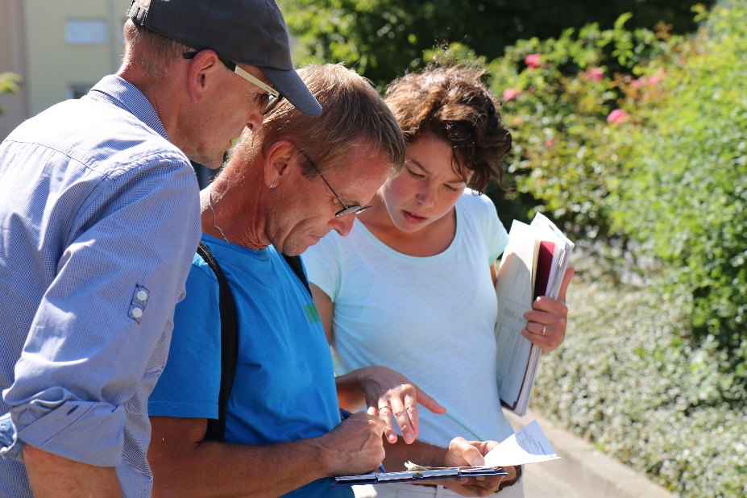
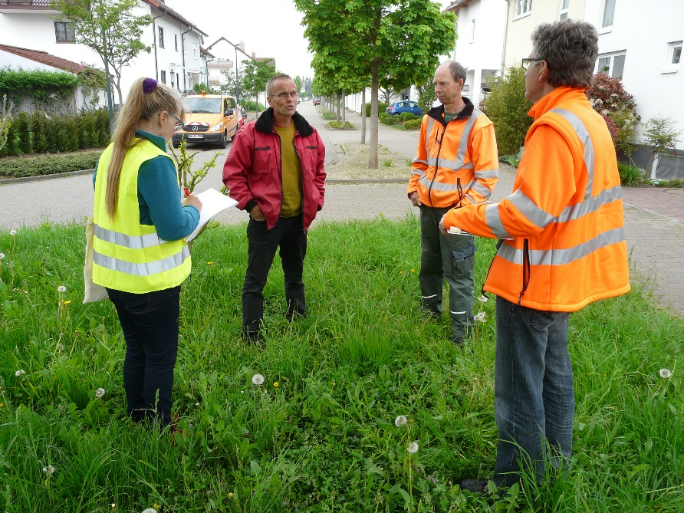
Die Module der Förderung: Besichtigung der Flächen vor Ort
© Windeln
Notes:
Anschließend werden die Flächen vor Ort besichtigt und es werden erste Tipps oder Vorschläge zur Umgestaltung besprochen.

Slide 11
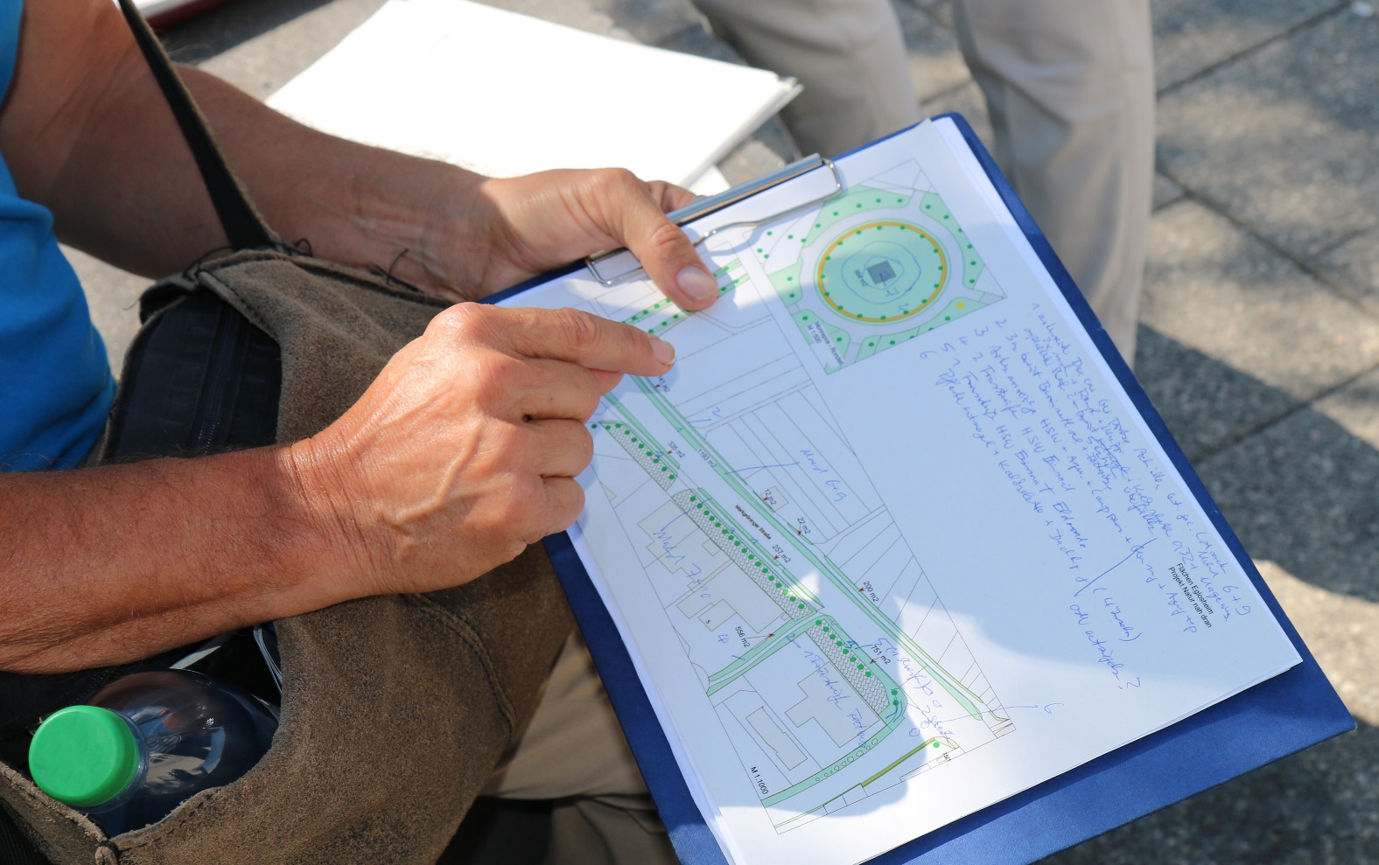
Die Module der Förderung: Planung
© Windeln
Notes:
Danach folgt die Detailplanung, die von den Kommunen in Auftrag gegeben wird.

Slide 12
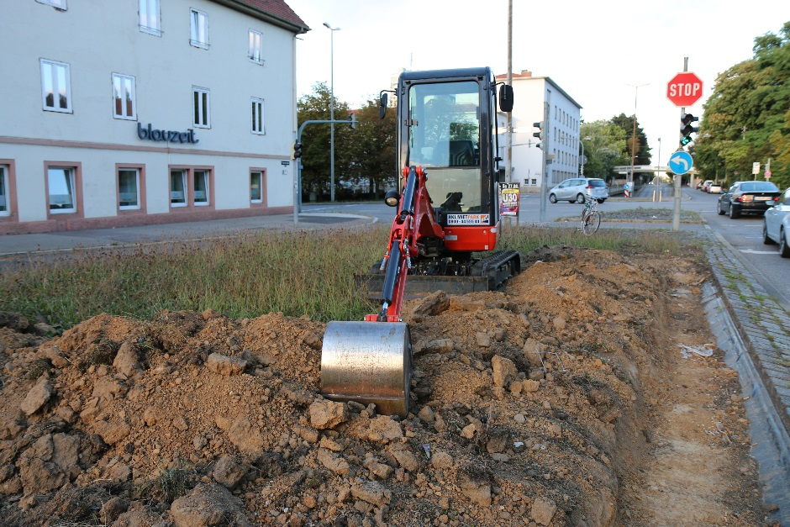
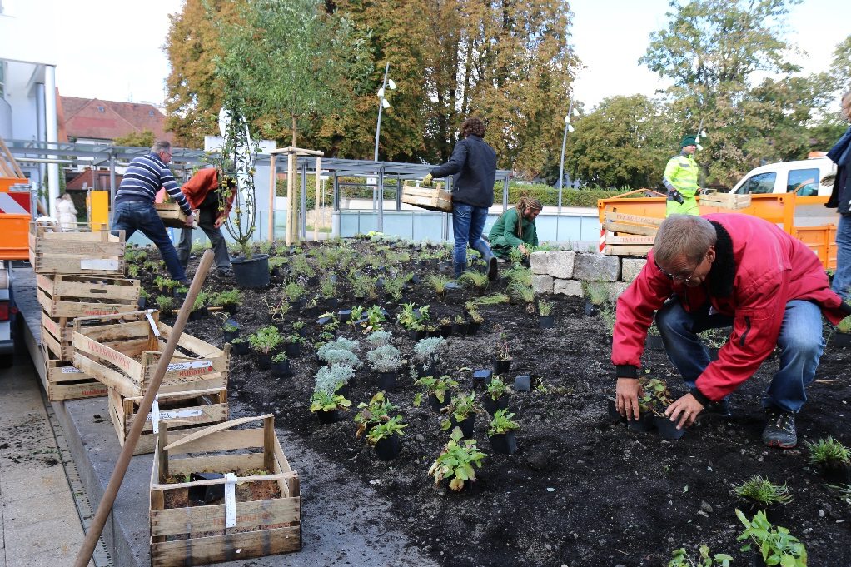
Die Module der Förderung: Durchführung
© Windeln
Notes:
Die kommunalen Bediensteten nehmen an einem Workshop teil, an dem sie Informationen und Tipps zur Durchführung und zum Umgang mit Wildpflanzen erhalten.

Slide 13
Die Module der Förderung: Pflege
© Windeln
Notes:
Später folgen im Abstand von einigen Monaten zwei Pflege-Workshops.

Slide 14
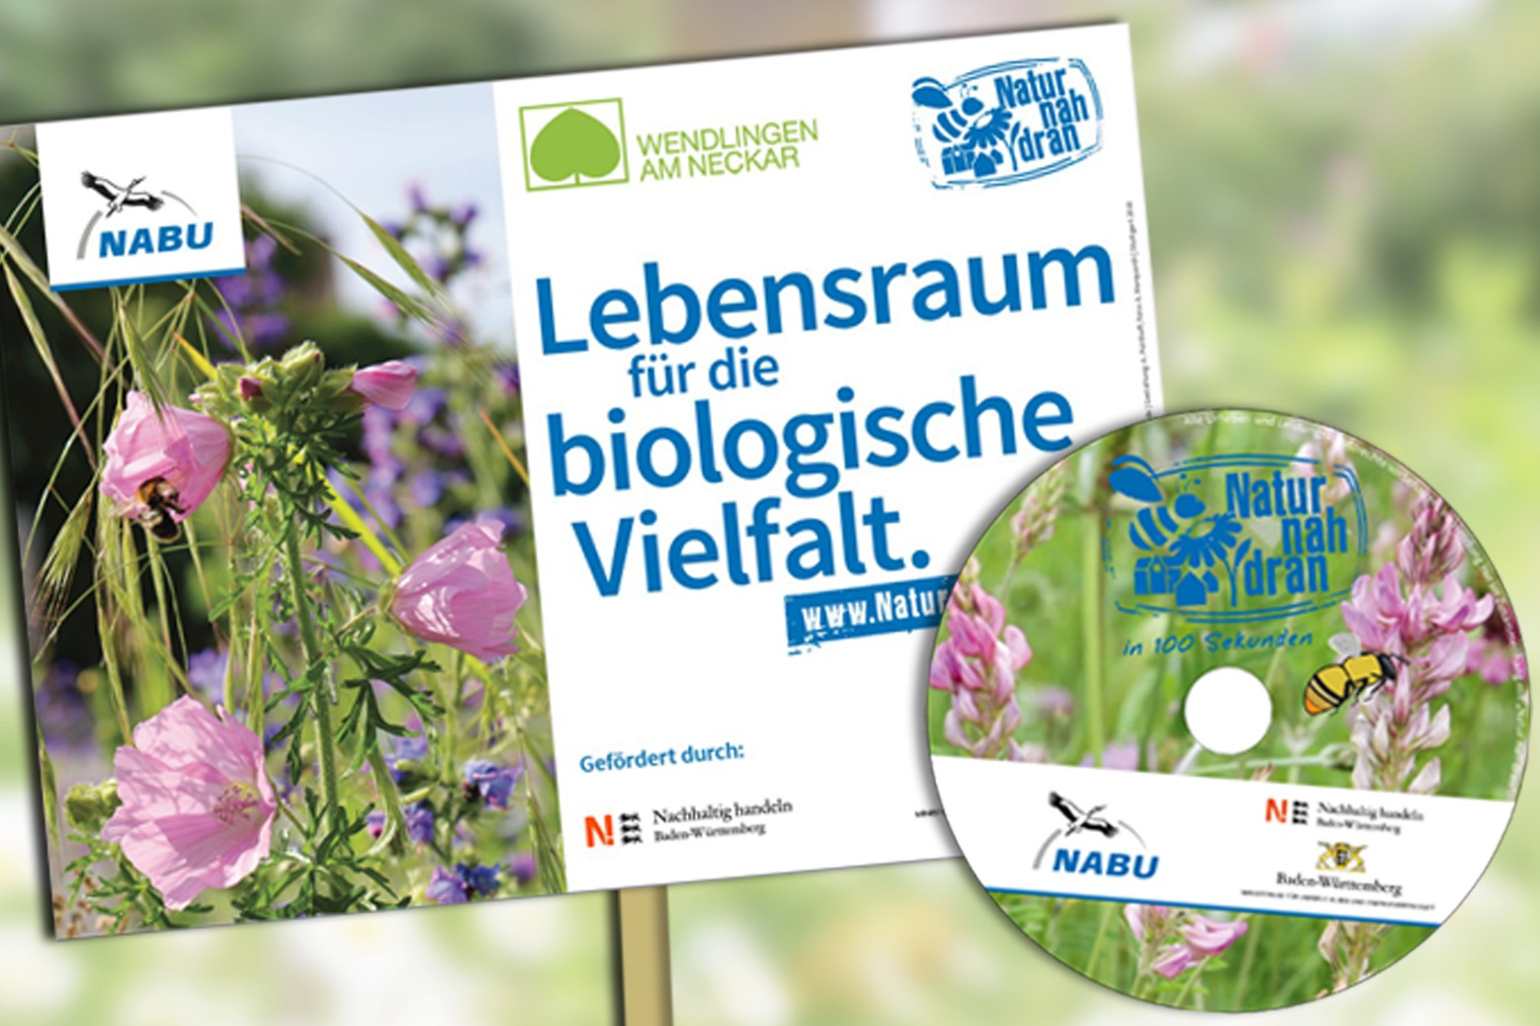
Die Module der Förderung: Öffentlichkeitsarbeit
© Windeln
Notes:
Die Kommunen werden auch bei der Öffentlichkeitsarbeit unterstützt. Sie erhalten Schilder, die an den Flächen aufgestellt werden können sowie verschiedene Vorschläge für die Pressearbeit.

Slide 15
„Natur nah dran“ Impressionen von 2016
Notes:
Dieser Clip zeigt einige Impressionen der Umgestaltungsmaßnahmen von 2016.
Das Videos ist in die Präsentation über youtube eingefügt – dazu benötigen Sie während der Präsentation einen Internetzugang. Alternativ können Sie das Video unter www.naturnahdran.de/download herunterladen und dann in Ihre Präsentation einbauen.]

Slide 16
Bewerbung
Alle Kommunen im Land, die noch keine Förderung im Rahmen von „Natur nah dran“ erhalten haben, können sich bewerben.
Bewerbungsschluss für das darauffolgende Jahr ist bis 2019 jährlich der 31. Dezember.
Jede Kommune kann sich mit bis zu 5 Flächen bewerben, die umgestaltet werden sollen.
Projektvorstellung – „Natur nah dran“

Slide 17
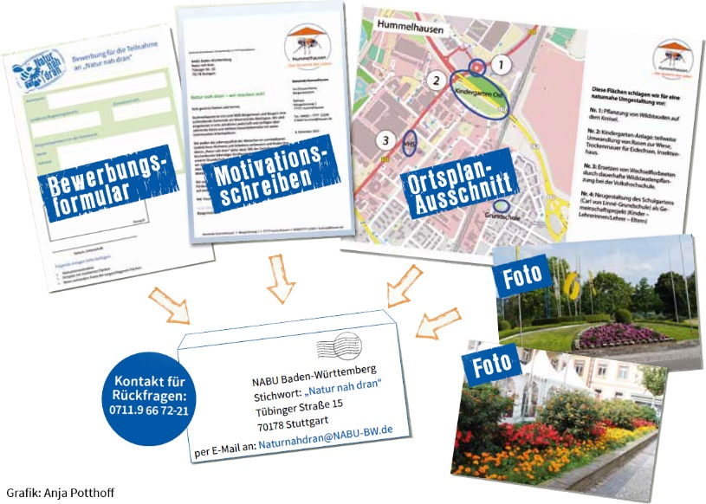
Bewerbungsunterlagen
Projektvorstellung – „Natur nah dran“
Notes:
Um sich zu bewerben müssen das ausgefüllte Bewerbungsformular, ein kurzes Motivationsschreiben und ein einfacher Ausschnitt des Ortsplans mit den gekennzeichneten Maßnahmeflächen eingesandt werden. Das bedeutet: Die Bewerbung für „Natur nah dran“ bringt wenig Aufwand und verursacht nur marginale Kosten.

Slide 18
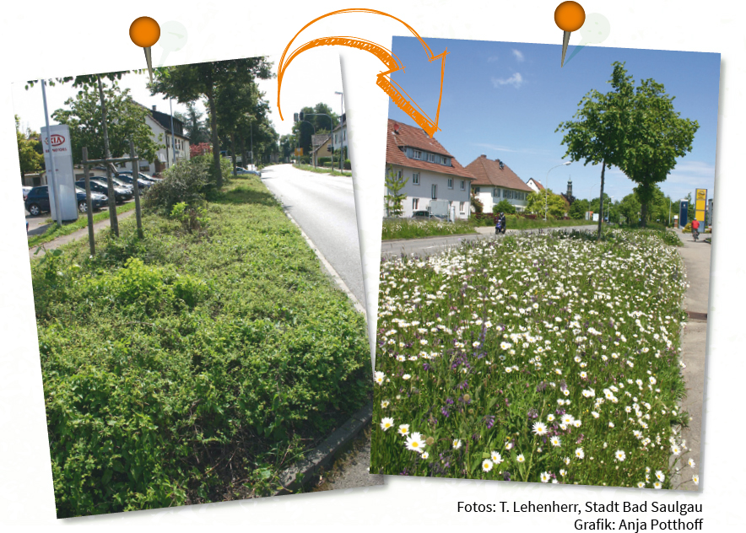
Beispiele für förderungsfähige Maßnahmen
Umgestaltung vom Rasen zur Wildblumenwiese
Ersatz eines Wechselflorbeets durch eine dauerhafte Wildstaudenflur
Anlage von Steinhaufen oder Trockenmauern
Projektvorstellung – „Natur nah dran“
Notes:
Jeder Standort ist anders. Deshalb ist auch die Umgestaltung immer individuell. Drei Beispiele für Maßnahmen, die im Rahmen des Projekts förderfähig sind:

Slide 19
Ein Jahr „Natur nah dran“ in 90 Sekunden
Notes:
Zum Schluss noch ein Video, das per Zeitraffer zeigt, wie sich eine "Natur nah dran"-Fläche über den Zeitraum von einem Jahr von der artenarmen Bambusfläche zum blühenden Biotop mitten in der Stadt entwickelt hat.
Das Videos ist in die Präsentation über youtube eingefügt – dazu benötigen Sie während der Präsentation einen Internetzugang. Alternativ können Sie das Video unter www.naturnahdran.de/download herunterladen und dann in Ihre Präsentation einbauen.]
Zusatzinfo bei Nachfragen: Das Video wurde in Ludwigsburg aufgenommen und zeigt das Hochbeet auf dem Rathausplatz. Es wurden Wildstauden und ein paar Sträucher gesetzt, Zwiebeln gesteckt, Wildblumen eingesät, ein Steinhaufen angelegt sowie ein Wildbienennistkasten aufgestellt.

Slide 20
Fazit
Eine große Vielfalt heimischer Pflanzenarten im öffentlichen Grün fördert eine große Vielfalt in der Tierwelt.
Selbst kleine Grünflächen mit heimischen Pflanzenarten können die Biologische Vielfalt vor allem bei den Insekten spürbar steigern.
Nicht nur „Allerweltsarten“ sondern auch Nahrungsspezialisten und in ihrem Bestand gefährdete Arten profitieren.
In Folge des größeren Insektenreichtums besiedeln auch die entsprechenden Jäger diese Grünflächen – entweder nur zum Beutemachen oder dauerhaft: Säugetiere, Reptilien, Vögel etc.
Das Projekt „Natur nah dran“ des Landes Baden-Württemberg und des NABU ist ein wirksamer Beitrag zur Förderung der Biologischen Vielfalt in der UN-Dekade 2011-2020!

Slide 21
Vielen Dank für die Aufmerksamkeit!
Projektvorstellung – „Natur nah dran“

